Slide 1
Муниципальное бюджетное дошкольное образовательное учреждение
№ 21 «Детский сад «Золотой ключик»
комбинированного вида»
ОТЧЁТ О ПРОВЕДЕННОЙ РАБОТЕ ПО КРАТКОСРОЧНОЙ ДОПОЛНИТЕЛЬНОЙ ОБЩЕОБРАЗОВАТЕЛЬНОЙ ОБЩЕРАЗВИВАЮЩЕЙ ПРОГРАММЕ «АЗБУКА ЭКОЛОГИИ»
Направленность: естественнонаучная
Уровень сложности: стартовый
Возраст обучающихся: 5-7 лет
Срок реализации программы: май 2023г.
г. Шарыпово, 2023г

Slide 2
ПОЯСНИТЕЛЬНАЯ ЗАПИСКА
Природа – один из важнейших факторов народной педагогики. Она не только среда обитания, но и родная сторона, Родина. Поэтому в процессе знакомства с природой своего края, у ребёнка воспитывается любовь к каждому объекту в природе, что в свою очередь, способствует и решению природоохранных задач. В этом контексте суть одного из направлений патриотического воспитания состоит в том, чтобы посеять и взрастить в душе ребёнка и подростка семена любви к родной природе, к родному дому и семье, к истории и культуре страны, созданной трудами родных и близких людей, тех, кого зовут соотечественниками.
Для этого должна быть разработана идеология, позволяющая сформировать у ребёнка культуру природолюбия, любовь к природе родного края, а, значит, любовь к государству.
Воспитание любви к природе, её животному и растительному миру должно осуществляться постоянно, потому что формирование отношения к стране и государству, где живёт человек, начинается с детства.
Изменение сознания ребёнка способно повлиять на характер его дальнейших взаимоотношений с окружающей природной средой. При этом надо отметить, что на детей сильнее действуют эмоции, личный опыт и авторитарный пример.
Дополнительная образовательная общеразвивающая программа «Азбука экологии» имеет естественнонаучную направленность.

Slide 3
ЦЕЛЬ И ЗАДАЧИ
ДОПОЛНИТЕЛЬНОЙ ОБРАЗОВАТЕЛЬНОЙ ПРОГРАММЫ
Цель образовательной программы «Азбука экологии»: воспитание бережного отношения к окружающей природе.
Задачи:
формирование первоначальных знаний в области экологии;
создание условий для развития коммуникативных способностей и умение работать в коллективе;
создание условий для развития познавательной и творческой деятельности.
помочь самоопределиться в построении взаимоотношений с природой и окружающим его миром;
способствовать воспитанию потребности принимать активное участие в природоохранной и экологической деятельности.

Slide 4
СОДЕРЖАНИЕ ПРОГРАММЫ
Тема 1. Введение. Эколята - друзья природы.
Теория. Введение. Что нас окружает? Экологические знаки.
Практика. Знакомство с экологической тропой.
Тема 2. Мусор. Виды мусора. Правило раздельного сбора.
Теория. Мусор. Виды мусора. Правило раздельного сбора.
Практика. Контрольные вопросы.
Тема 3. Переработка мусора, вторичное использование. Вторичное использование бумаги.
Теория. Переработка мусора, вторичное использование. Вторичное использование бумаги.
Практика. Игра-викторина.
Тема 4. Коллаж «Эколята пишут письмо природе!»
Практика. Оформление рисунков, работ.

Slide 5
Первое, второе занятие. Введение.
«Эколята – друзья природы»
Цель: способствовать формированию экологического сознания и бережного отношения к природе.
Задачи: Формировать у детей элементарные экологические знания, учить детей правилам поведения в природе; продолжать знакомить детей с разнообразием живой природы и формирование осознанно – правильного отношения к представителям растительного и животного мира; развивать познавательный интерес к миру природы, представление о том, какие действия вредят природе; воспитывать у детей ответственное, гуманное, бережное, эмоционально – положительное отношение к природе.
На первом занятии познакомили детей с ЭКОЛЯТАМИ: Умница. Она много знает и рассказывает своим друзьям интересные истории, потому что любит читать.
Шалун - Он любит веселые игры.
Тихоня - Тихий и скромный. Он очень любит цветы.
Ёлочка - очень веселая и общительная, любит все новое и интересное.
ЭКОЛЯТА на протяжении всей программы будут сопровождать ребят и помогать им получать экологические знания.

Slide 6
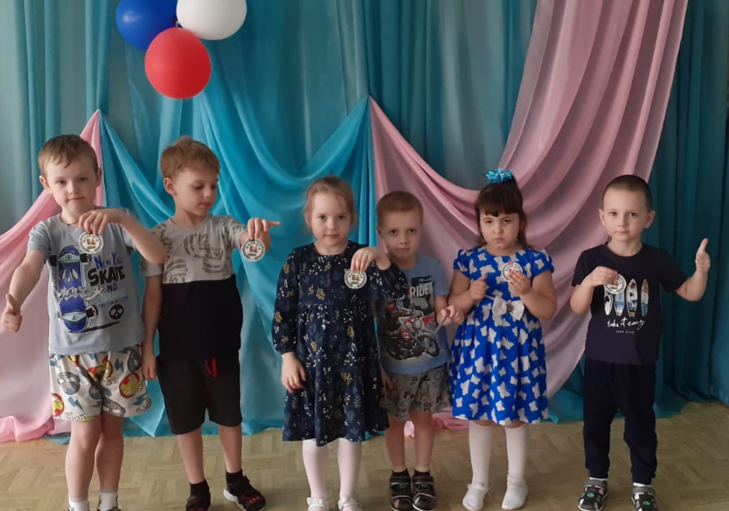
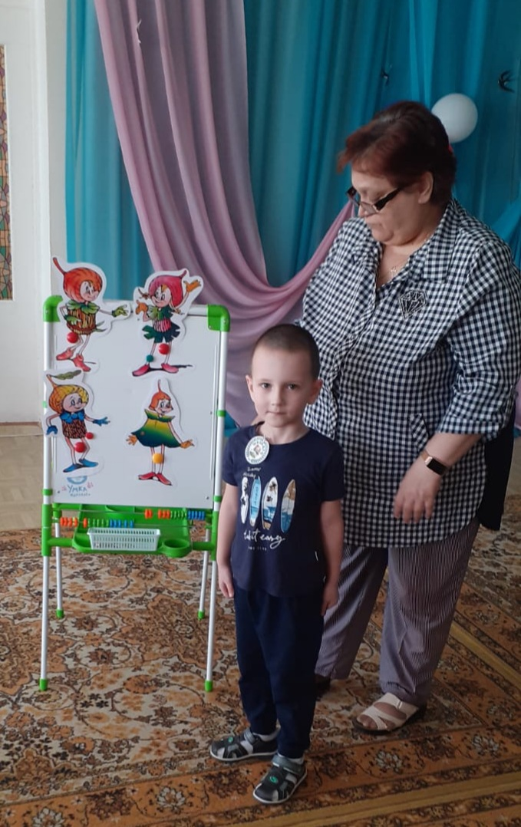
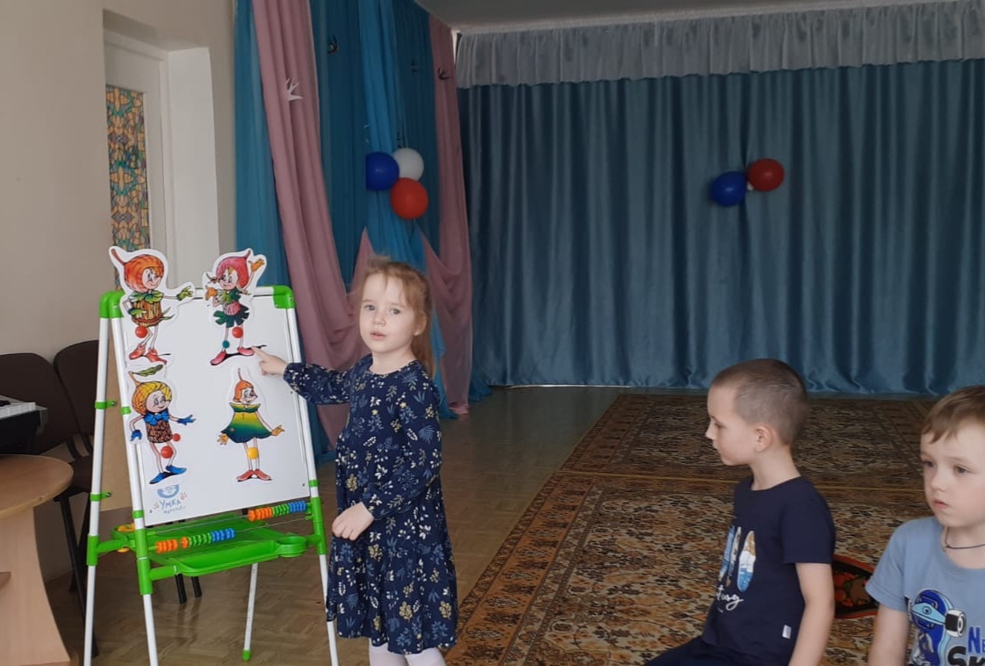

Slide 7
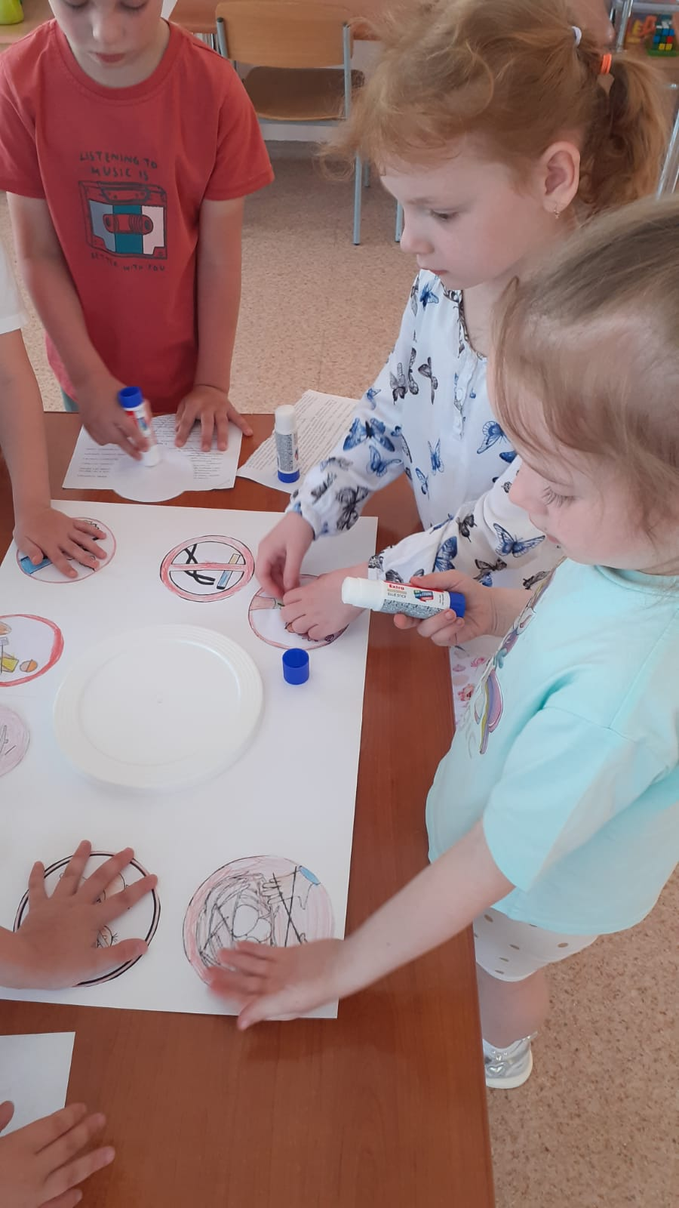
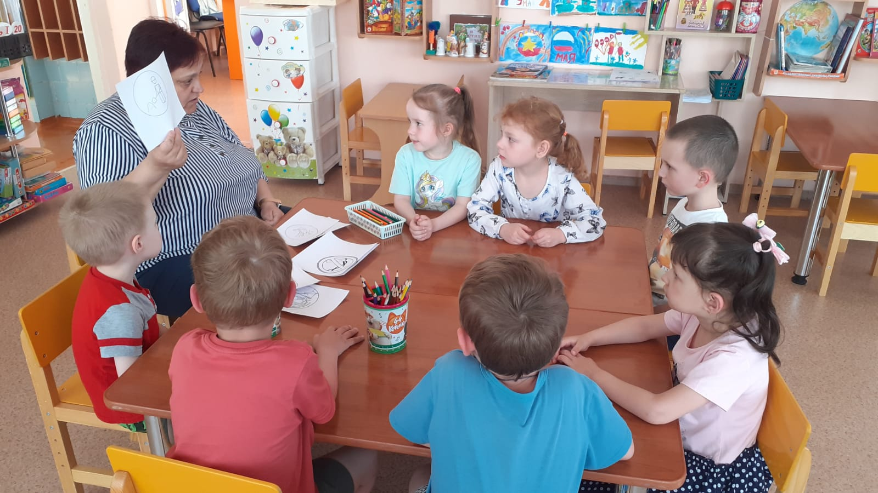
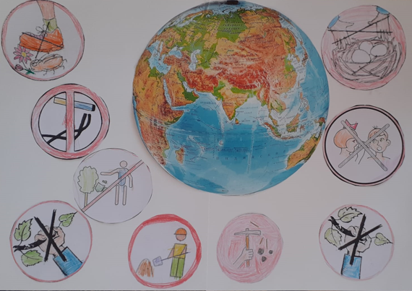

Slide 8
Третье, четвертое занятие. «Мусор». «Виды мусора». «Правило раздельного сбора».
Цель: сформировать у детей знания по раздельному сбору отходов, познакомить с принципами раздельного сбора и утилизации бытовых отходов.
Задачи:
расширить и углубить знания детей о взаимосвязи мира природы и деятельности человека;
уточнить знания детей о причинах возникновения мусора;
формировать представления детей об утилизации мусора:
пополнять словарный запас детей. (Загрязнение, ядовитые вещества, отходы, металлолом, макулатура, бытовые отходы, стеклотара, пластмасса и т.д)
воспитывать аккуратность, бережное отношение к окружающему миру.
развивать познавательные процессы и творческую активность.
Практическое занятие проведено в игровой форме

Slide 9
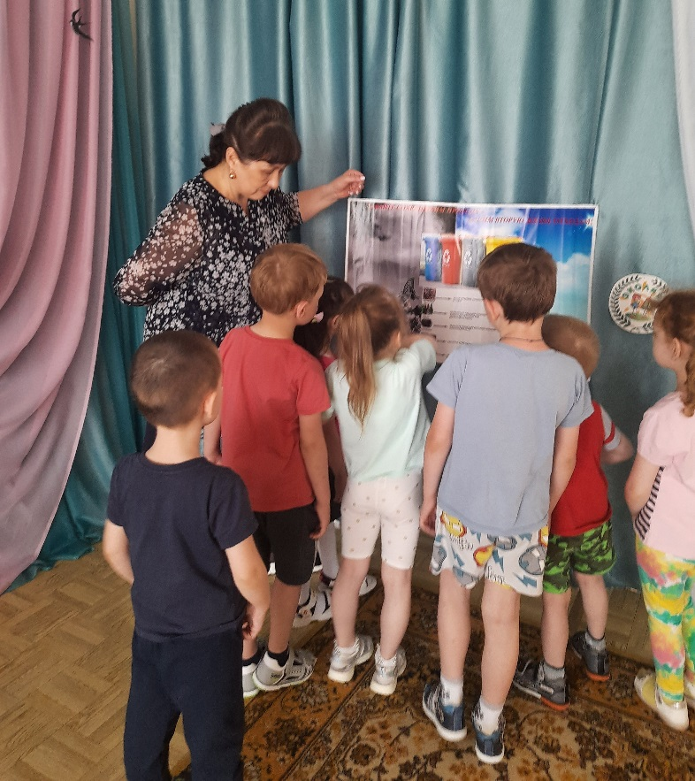
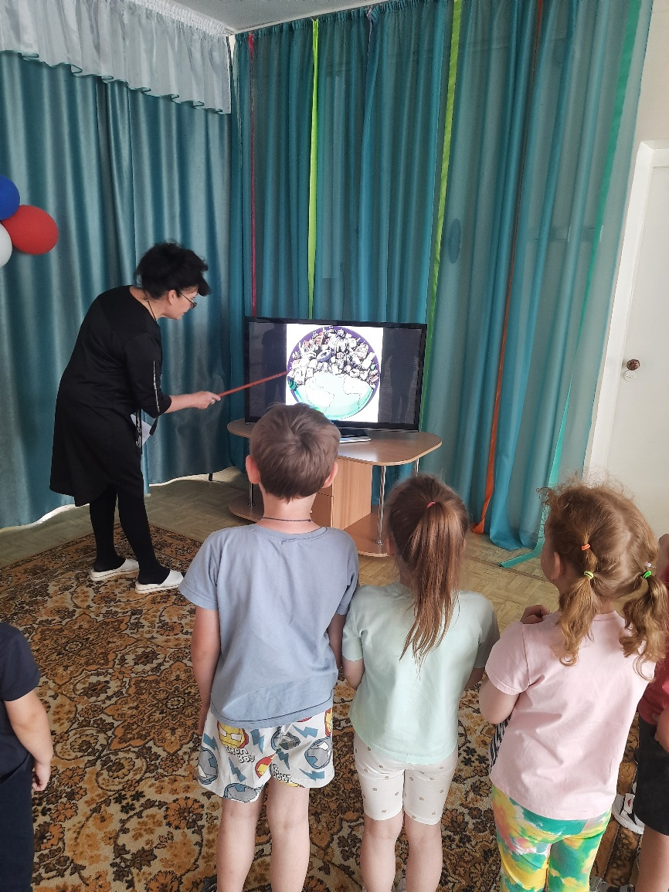

Slide 10
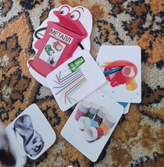
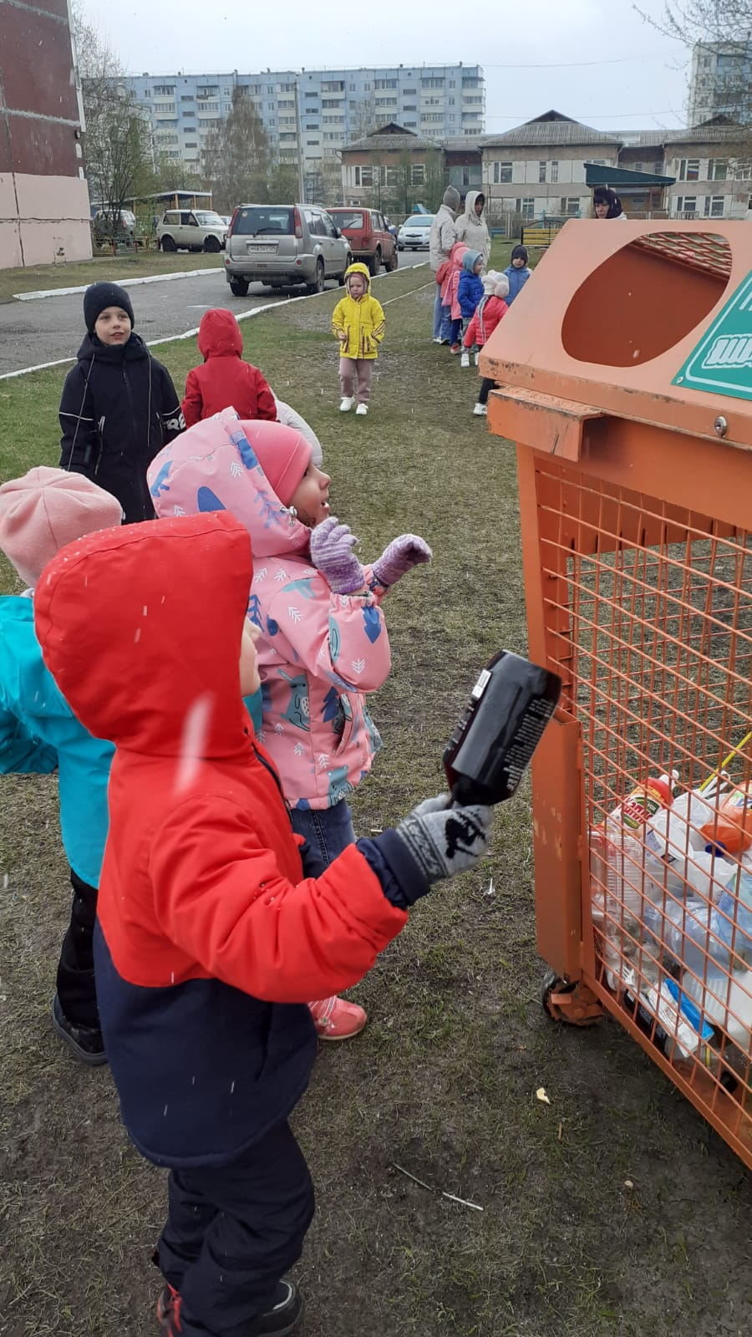

Slide 11
Пятое, шестое занятие. «Переработка мусора, вторичное использование». «Вторичное использование бумаги».
Цель: способствовать расширению знаний детей о способах переработки и вторичном использовании бытовых отходов.
Задачи: формировать представления детей об утилизации мусора, о целесообразности вторичного использования бытовых и хозяйственных отходов.
Седьмое , восьмое занятие.
Создание коллажа «Эколята пишут письмо природе!»

Slide 12
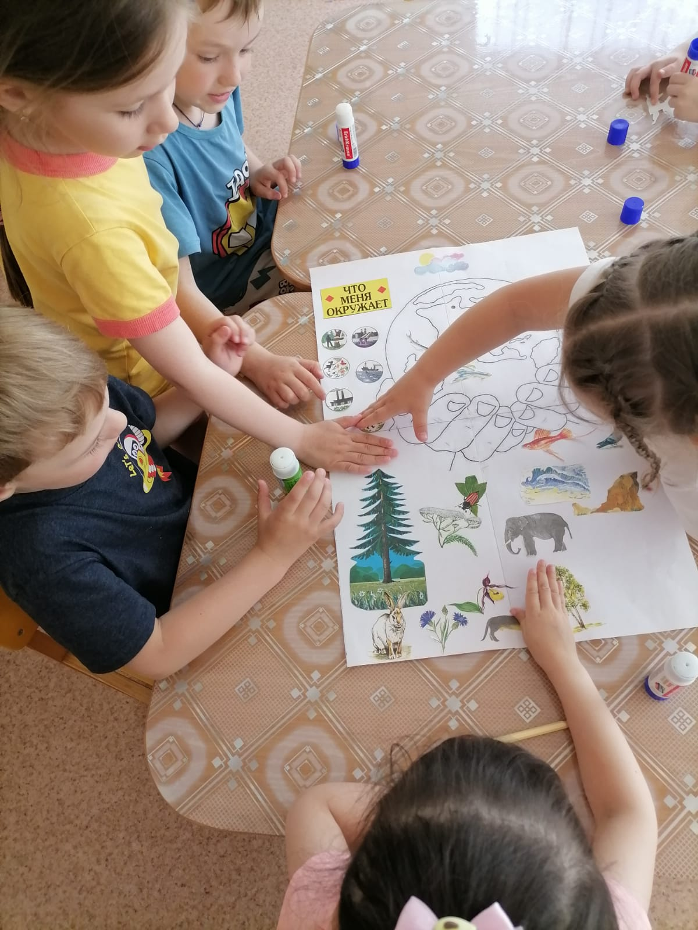
Четвертое занятие.
Коллаж «Эколята пишут письмо природе!»

